Slide 1


Slide 2
LES BRIQUES DU WEB SERVICE VERBATIM
Objet : un jeu pédagogique pour les proches aidants qui, par manque d’expérience, peuvent ne pas toujours savoir comment bien-faire et/ou bien-dire et/ou bien-être avec la personne aidée, et donc se retrouver dans des lieux, situations, comportements et langages à risque pour la qualité de leur aidance.
Les briques :
La plateforme en format mutualisé (entre tous les partenaires) et personnalisé (avec chaque partenaire)
Le « parcours pédagogique » : mise en situation réelle de l’usager, avec : quiz – QCM – solutions aux QCM – « Pour en savoir plus » (liens vers les sources utiles); avec plus de 300 scénarii différents selon bien-faire et/ou bien-dire et/ou bien-être
Le module de partenariat (contenus, metrics, médiatisation, …)
La détection des proches aidants qui masquent (encore) leur situation à risque grandissant = auto-évaluation

Slide 3

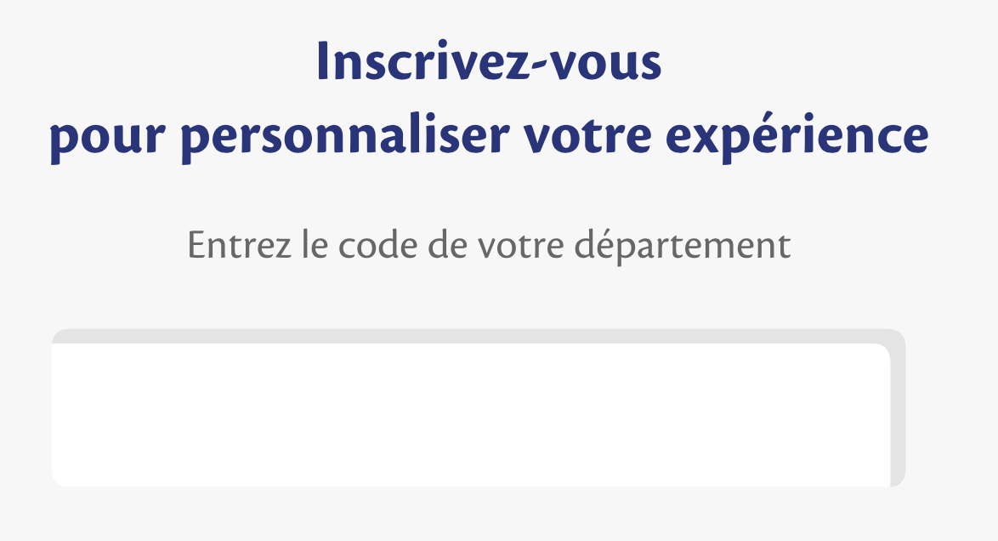
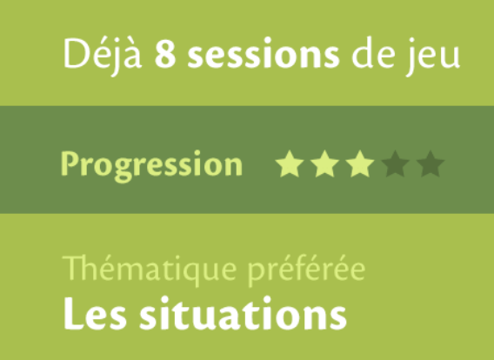
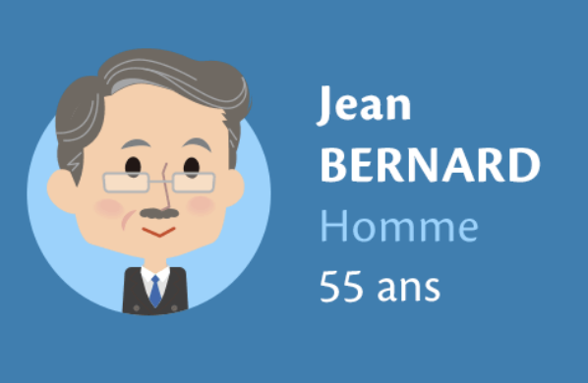
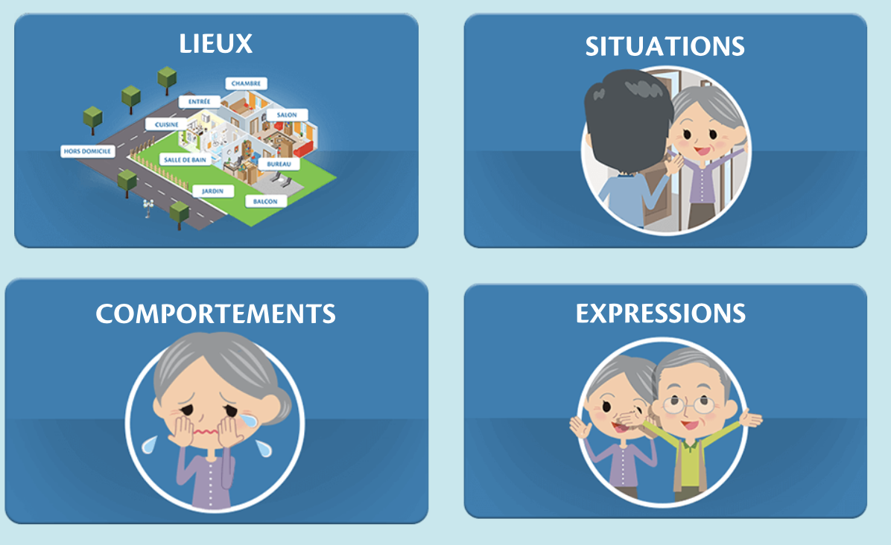
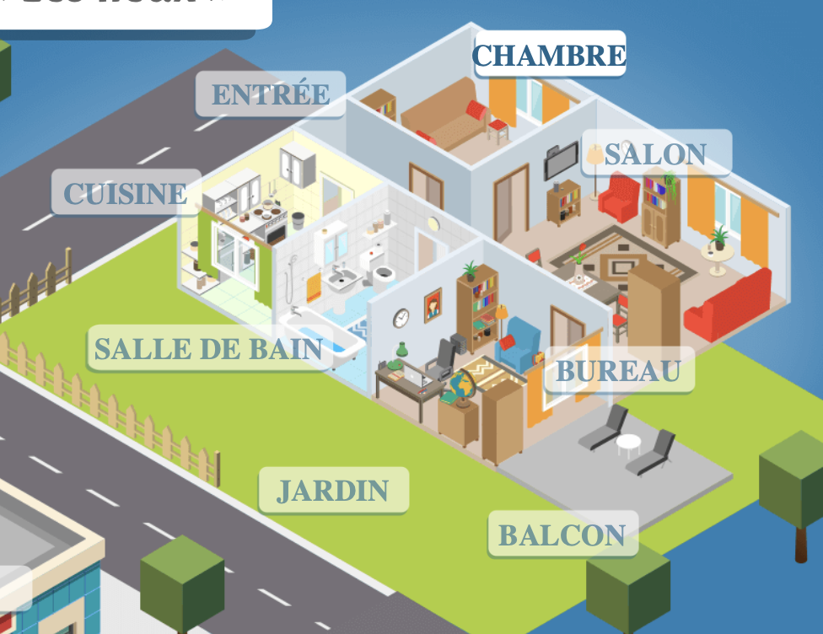
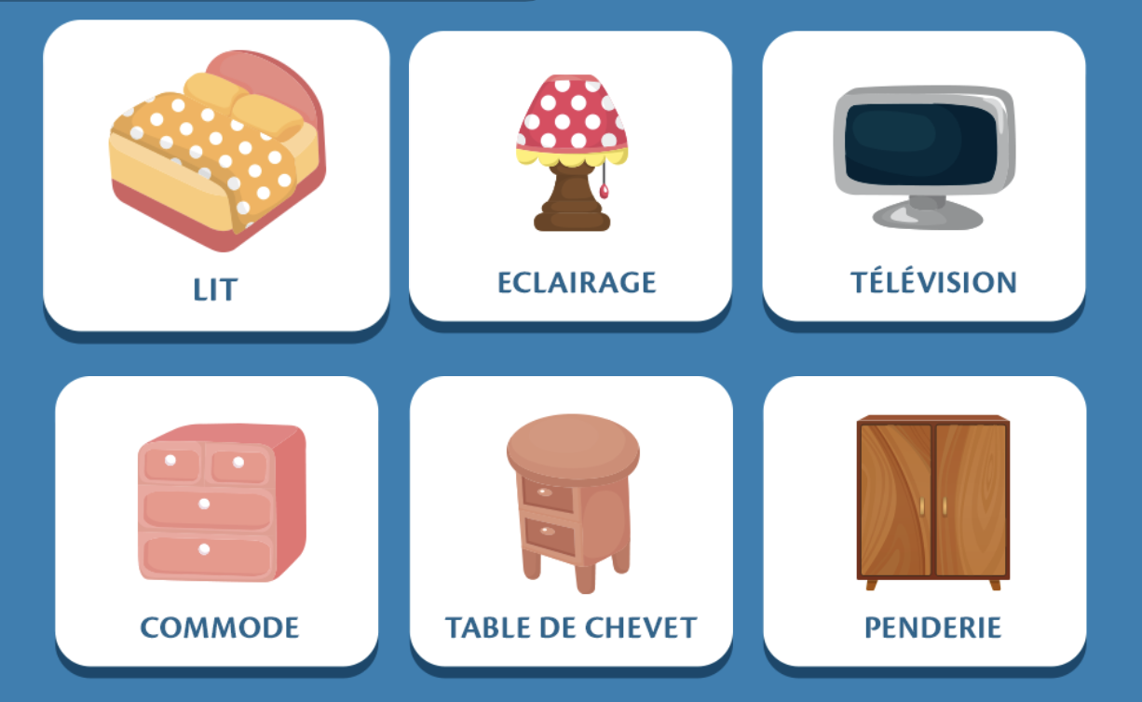

Mécanique d’apprentissage de l’aidance par l’usager / proche aidant
Visite 1
Visite N+1

Slide 4
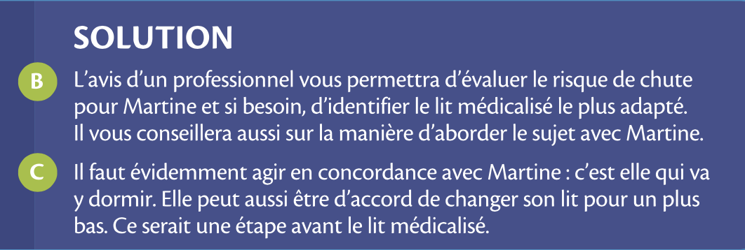
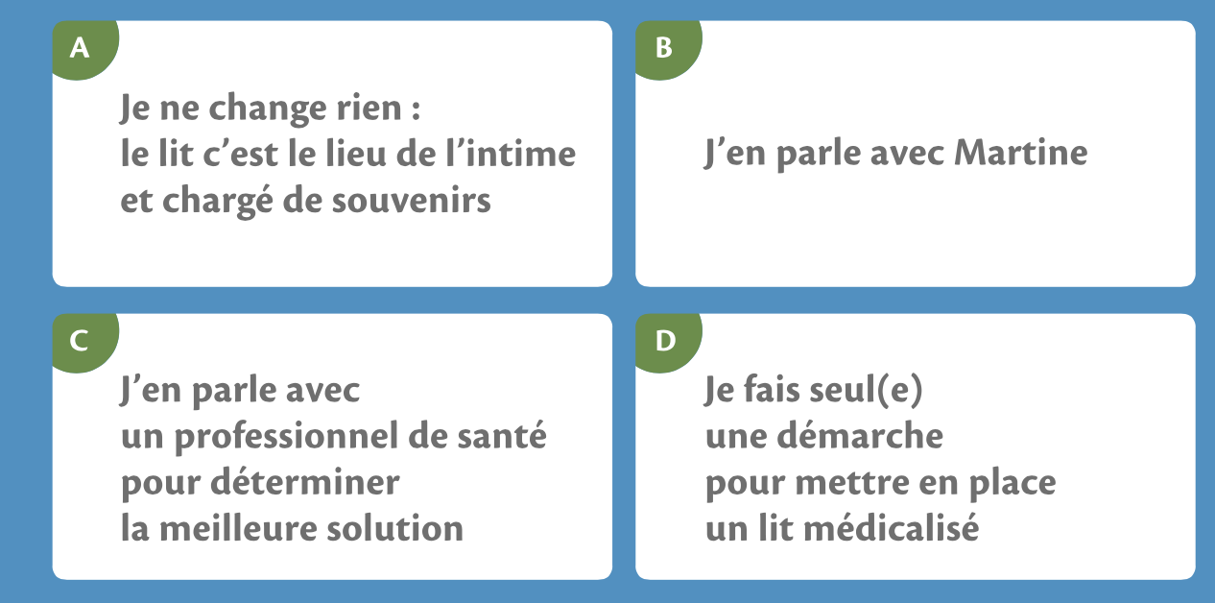
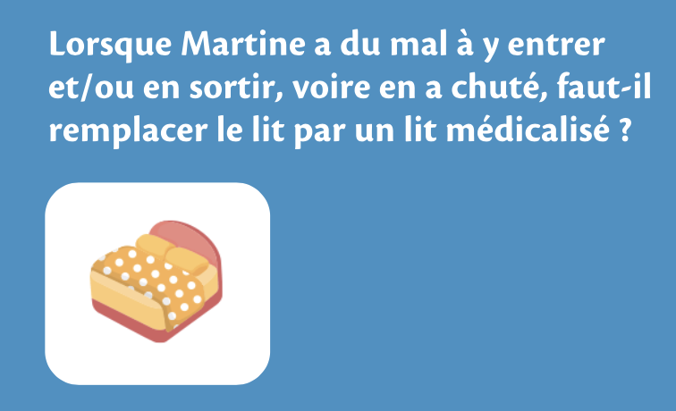


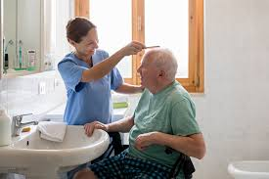
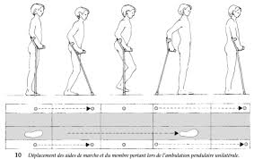

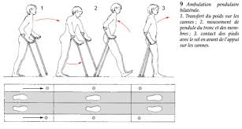

Mécanique d’apprentissage
Par bonne pratique / Quizz
***
QCM sous forme de texte ou d’images
Solutions idéales sous forme de texte ou d’images
Problématique
Issue d’un cheminement par catégories
« Pour aller plus loin » :
Institutions
Evaluations / statistiques
anonymisées
Catégorie
***
Plus offre générique
***
Pour aller plus loin
***
Service /
Formation /
Prestation
Evaluations / statistiques
Personnalisées / e-learning
***Personnalisable

Slide 5


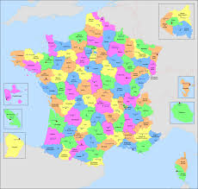
VERBATIM GÉNÉRIQUE
Personnalisé département
Charte graphique
Logo
Contenu
Action / media
Si financement des modules spéf. =
le département met à disposition
de ses associations et communes
Outil
Base de connaissance
…
Module spécifique
D’information
De formation
VERBATIM SPÉCIFIQUE
Personnalisé Asso / Entreprise

